Slide 1
サービスポート入門
^{国立研究開発法人産業技術総合研究所}
^{インテリジェントシステム研究部門}
^{宮本信彦}

Slide 2
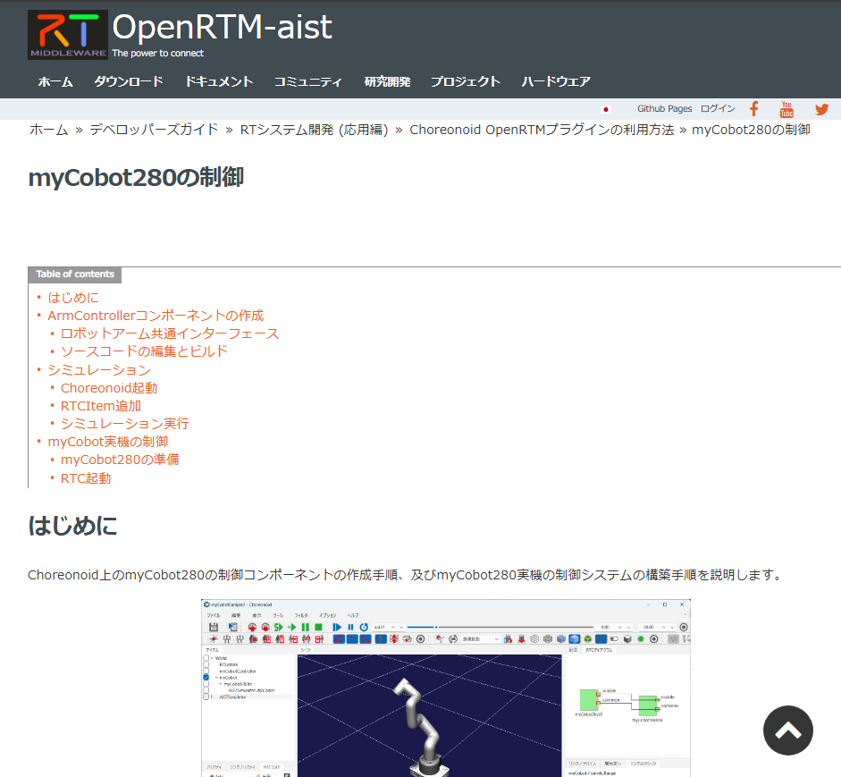
資料
配布資料の「 WEBpage 」のHTMLファイルを開く
myCobot280の制御 _ OpenRTM-aist.html
もしくは以下のWebページ
https://openrtm.org/openrtm/ja/node/7339

Slide 3
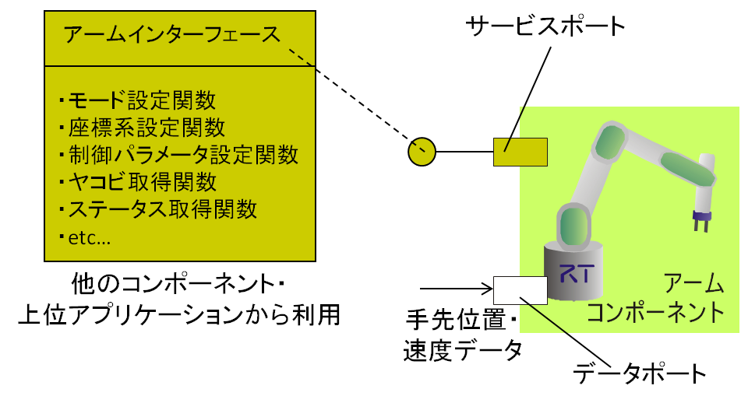
サービスポート
サービスポートは、コマンドレベルのコンポーネント間通信の仕組みを提供
複数のパラメータを送信、処理結果の取得、処理完了まで待機等

Slide 4
サービスポート
サービスポートは、サービスインターフェースを持つ
機能を提供するProvidedインターフェースと機能を利用するRequiredインターフェースを接続する
RTC1
RTC2
Requiredインターフェース
Providedインターフェース
コマンド呼び出し
結果を返信
RequiredインターフェースがProvidedインターフェースの提供するコマンドを実行する

Slide 5
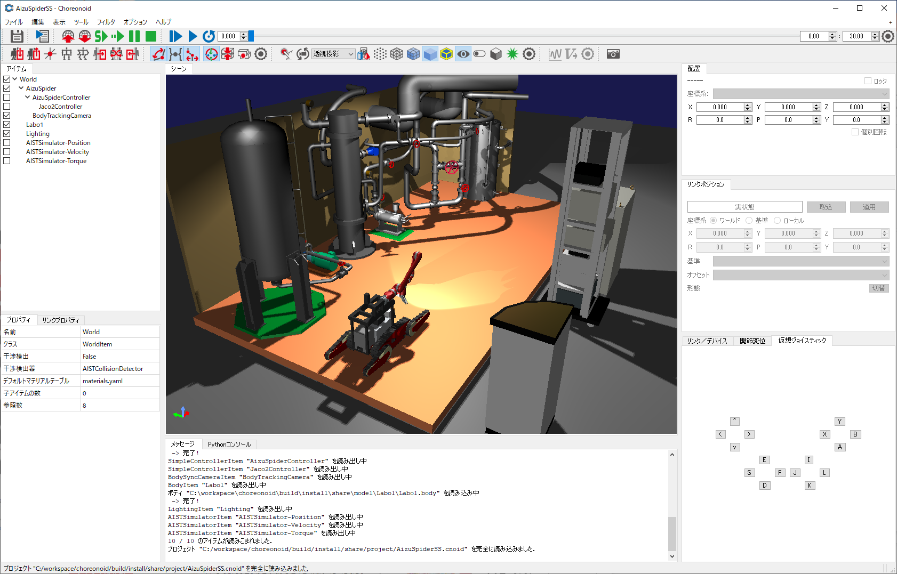
Choreonoid
Choreonoidはオープンソースのロボット用シミュレーションソフトウェア
プラグインによる高い拡張性
3DCGによるロボットモデルのアニメーション表示
動力学シミュレーション
センサのシミュレーション(カメラ、レーザーレンジセンサ、力センサ、ジャイロセンサ、・・・)
ロボットの動作生成
・・・・

Slide 6
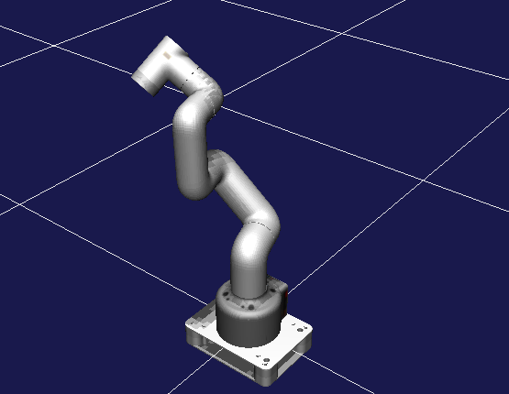
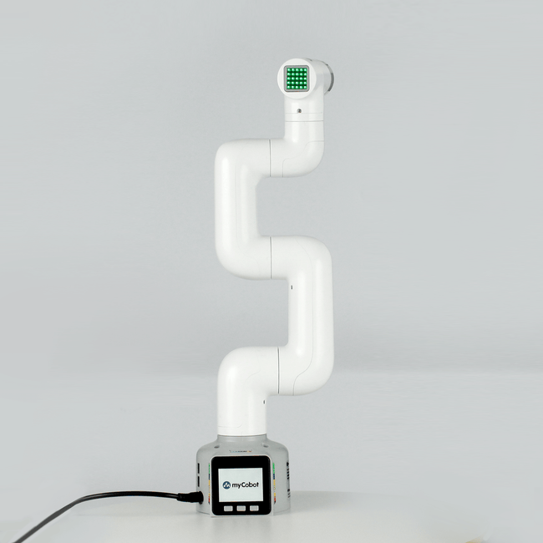
実習内容
今回作成するRTC
ArmControllerコンポーネント
中レベル
モーションコマンド
myCobotコンポーネント
共通コマンド
ロボットアーム制御機能共通インタフェースで定義されたコマンドを使用する。
servoON、servoOFF：関節のサーボをオン・オフする(共通コマンド)
goHome：原点復帰位置に移動する(中レベル)
moveLinearCartesianAbs：絶対値で指定した目標位置に移動する(中レベル)
https://shop.elephantrobotics.com/cdn/shop/products/myCobot280M5_d22c5ddb-4963-463c-bd22-885076cfb7eb_650x.png

Slide 7
ArmControllerコンポーネントの作成
※ここからはRTC Builderで作業します
RTC Builderで以下のRTコンポーネントを作成する
基本
コンポーネント名 | ArmController
言語 | C++
アクティビティ
onActivated()、onDeactivated()、onExecute()
データポート
なし
サービスポート
次のスライド以降で説明
コンフィギュレーション
次のスライド以降で説明

Slide 8
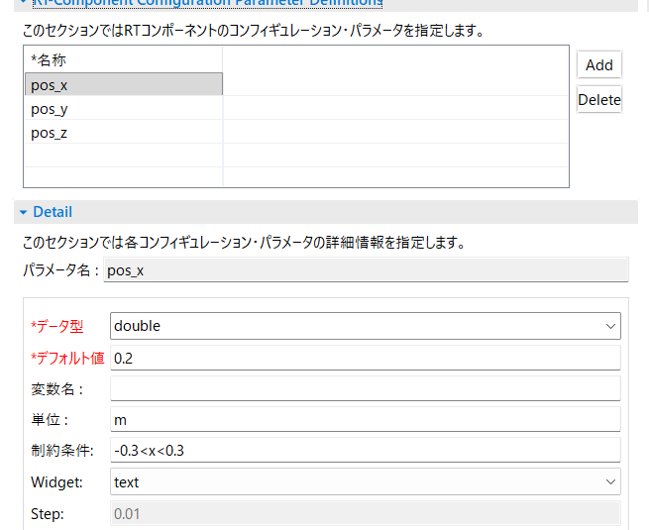
コンフィギュレーションの設定
以下のコンフィギュレーションパラメータを設定する
pos_x
データ型：double
デフォルト値： 0.2
制約条件： -0.3<x<0.3
Widget：text
他の項目は任意
pos_y
データ型：double
デフォルト値： 0.0
制約条件： -0.3<x<0.3
Widget： text
他の項目は任意
pos_z
データ型：double
デフォルト値： 0.16
制約条件： -0.0<x<0.45
Widget： text
他の項目は任意

Slide 9
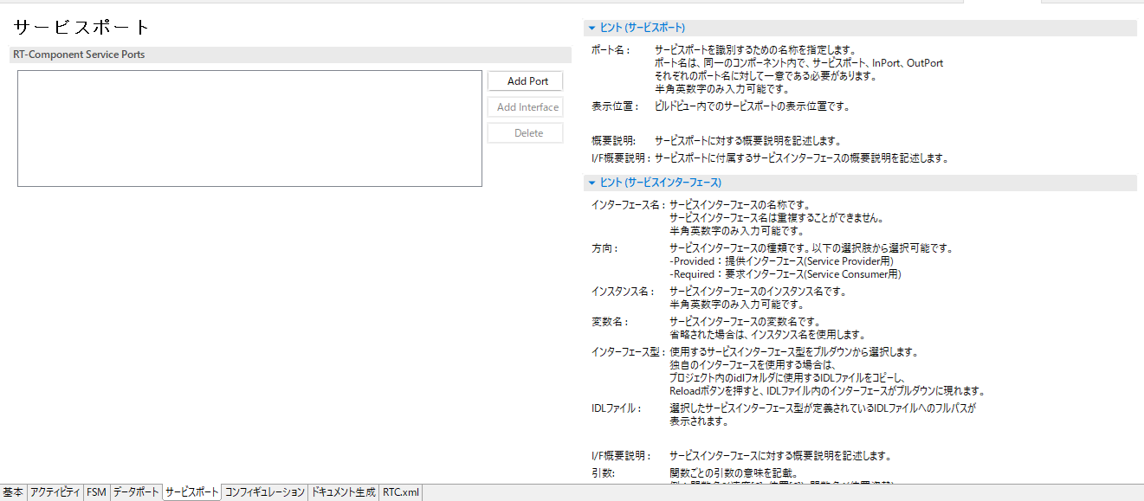
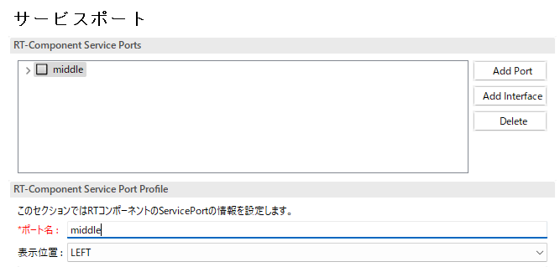
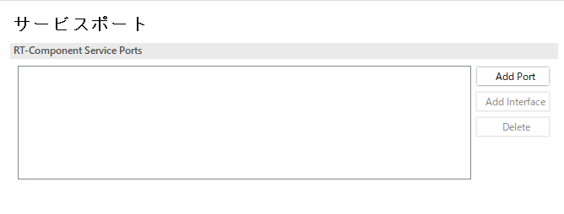
サービスポートの設定
サービスポートの追加、設定を行う
「サービスポート」タブを選択
「Add Port」ボタンを押す
ポート名をクリックして名前を変更する

Slide 10
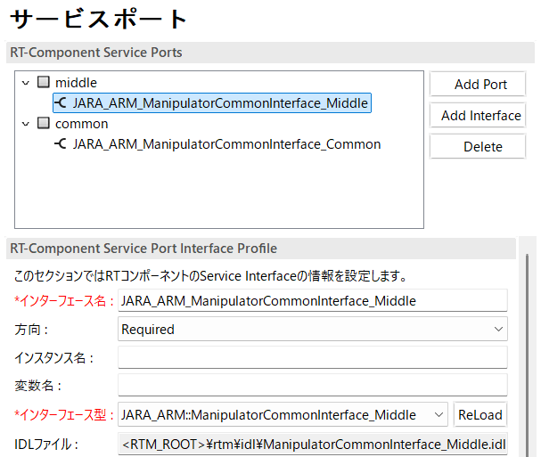
サービスポートの設定
サービスインターフェースの追加、設定を行う
ポートを選択した状態で「Add Interface」ボタンを押す
各項目を設定する

Slide 11
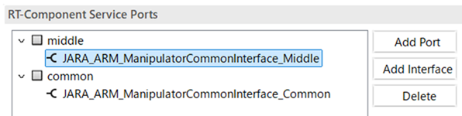
サービスポートの設定
以下のサービスポート・インターフェースを設定する
ポート名： middle
インターフェース名：JARA_ARM_ManipulatorCommonInterface_Middle
方向： Required
インターフェース型：JARA_ARM::ManipulatorCommonInterface_Middle
他の項目は任意
ポート名： common
インターフェース名：JARA_ARM_ManipulatorCommonInterface_Common
方向： Required
インターフェース型：JARA_ARM::ManipulatorCommonInterface_Common
他の項目は任意

Slide 12
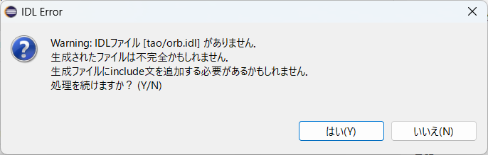
実行ファイルの生成
RTCBuilderによるコード生成
コード生成時に以下の画面が出ますが、「はい」を選択する
CMakeによるVisual Studioプロジェクトファイル等の生成
コード編集
ビルドしてArmController\build\src\Release(もしくはDebug)フォルダに実行ファイルArmControllerComp.exeを生成

Slide 13
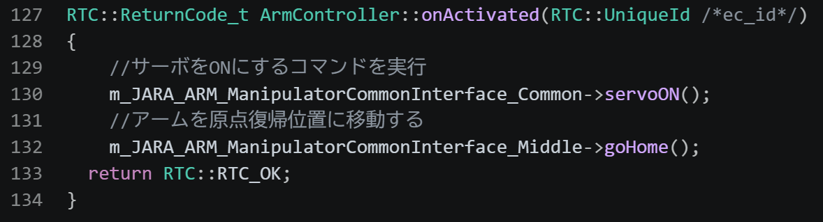
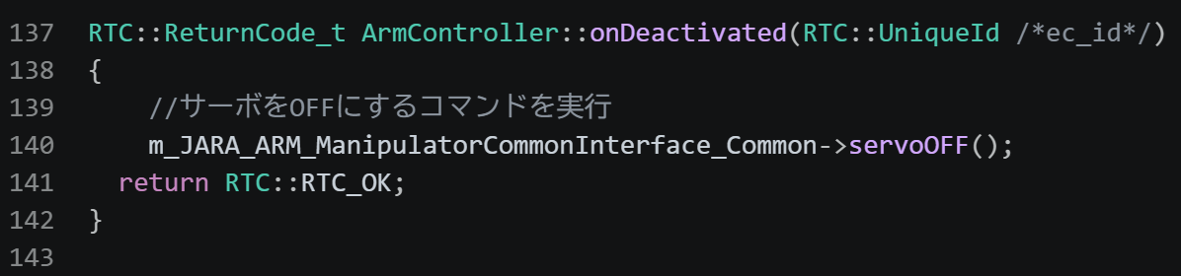
コード編集
onActivated関数に追加
onDeactivated関数に追加

Slide 14
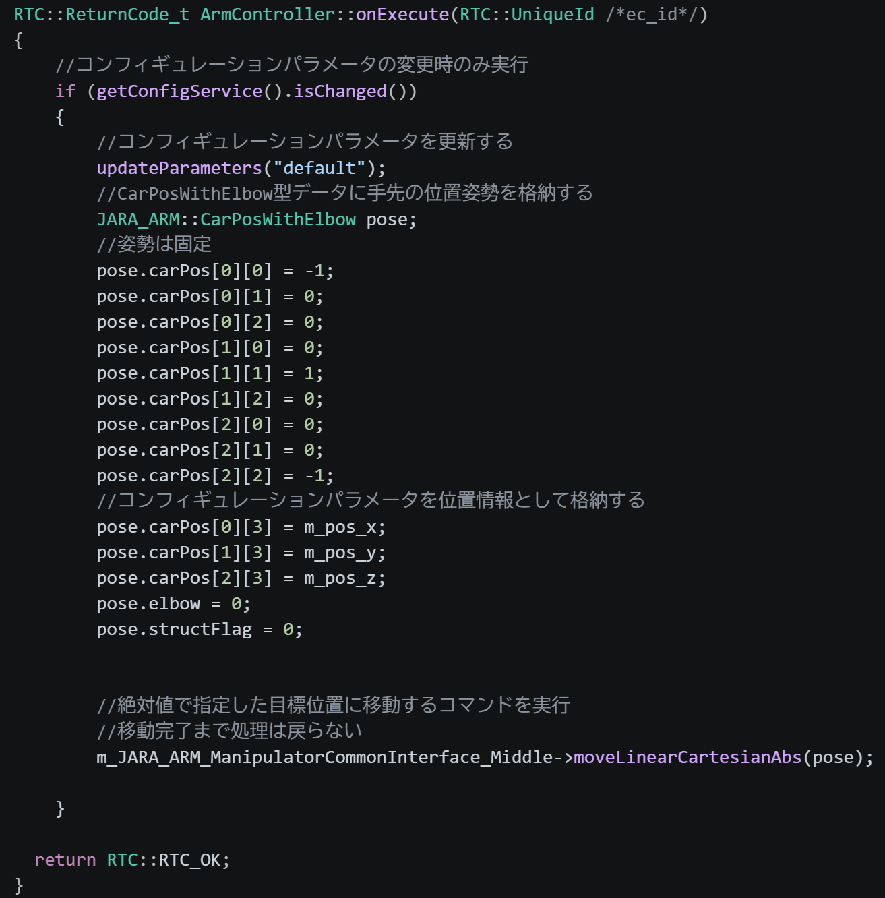

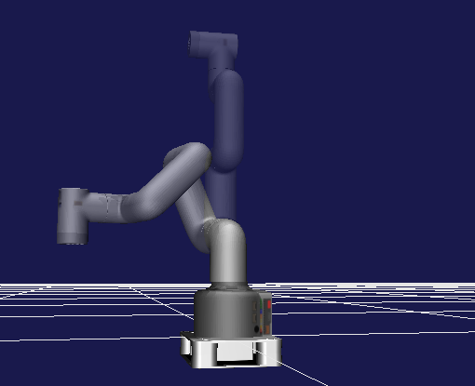
コード編集
定義したインターフェースに対応するオブジェクトから関数呼び出し
moveLinearCartesianAbs関数は、ロボット座標系の絶対値で指定された目標位置に対し直線補間で動作する。
Provided型インターフェースの関数を遠隔呼び出しする。
onExecute関数に追加
myCobotIo
ArmController
目標位置
直線補間
処理結果
目標位置
Z
X
Y

Slide 15
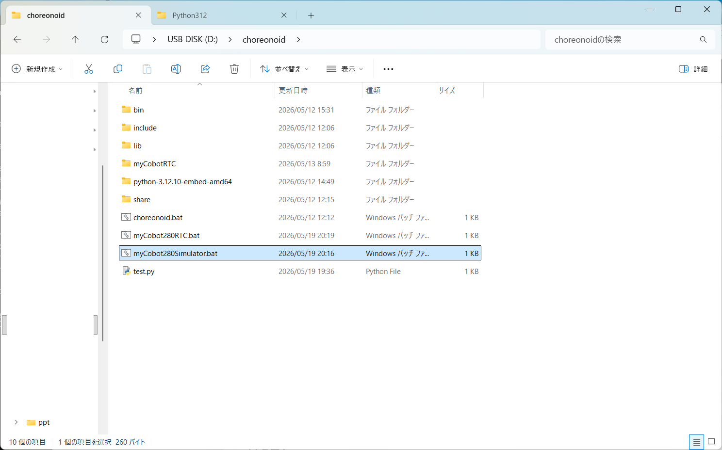
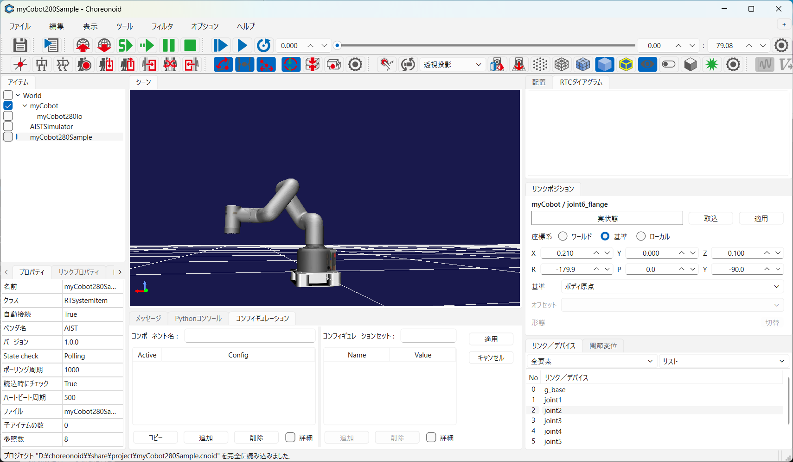
Choreonoidの起動
Windowsの場合、配布資料 (USBメモリ) のchoreonoidフォルダのmyCobot280Simulator.batを実行する
Ubuntuの場合は以下のコマンド
choreonoid ${資料のディレクトリ}/choreonoid/myCobot280Sample/myCobot280Sample.cnoid

Slide 16
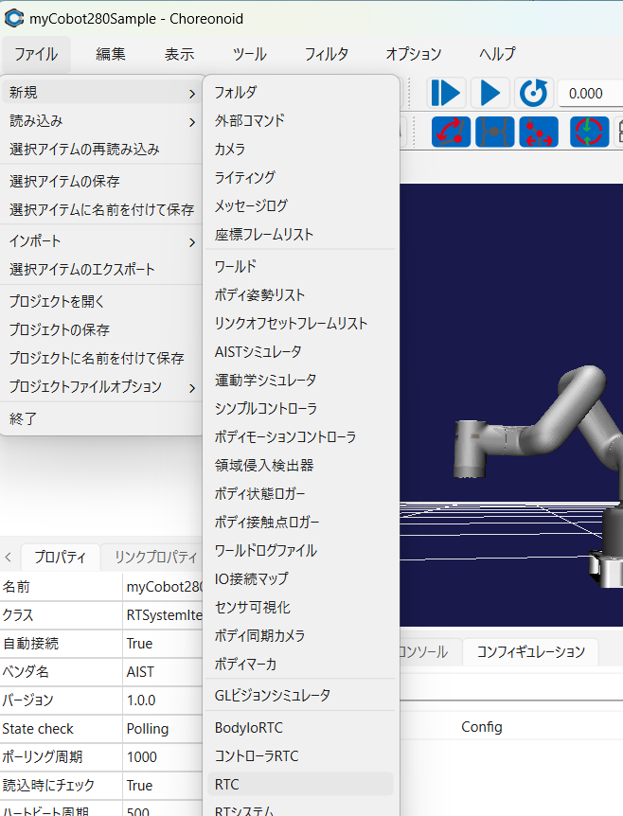
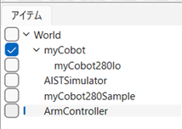
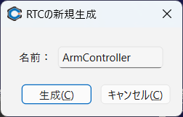
RTCアイテムの追加
RTCアイテムを追加する
ファイル→新規→RTC
名前はArmControllerで生成
アイテムツリーにArmControllerが追加される

Slide 17
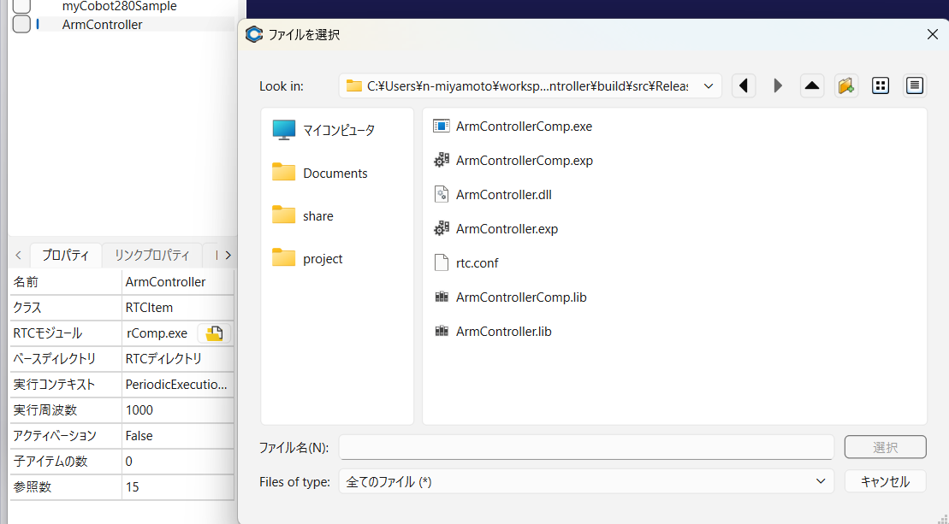
RTCアイテムの設定
RTCモジュールのパスを設定する
生成したArmControllerComp.exeを指定することにより、RTCを自動起動する
Ubuntuの場合はArmControlle.soを指定する
①ArmControllerアイテムを選択した状態で、プロパティの「RTCモジュール」のパスを設定する
②File of typeを「全てのファイル(*)」に変更後、「ArmControllerComp.exe」を選択する

Slide 18
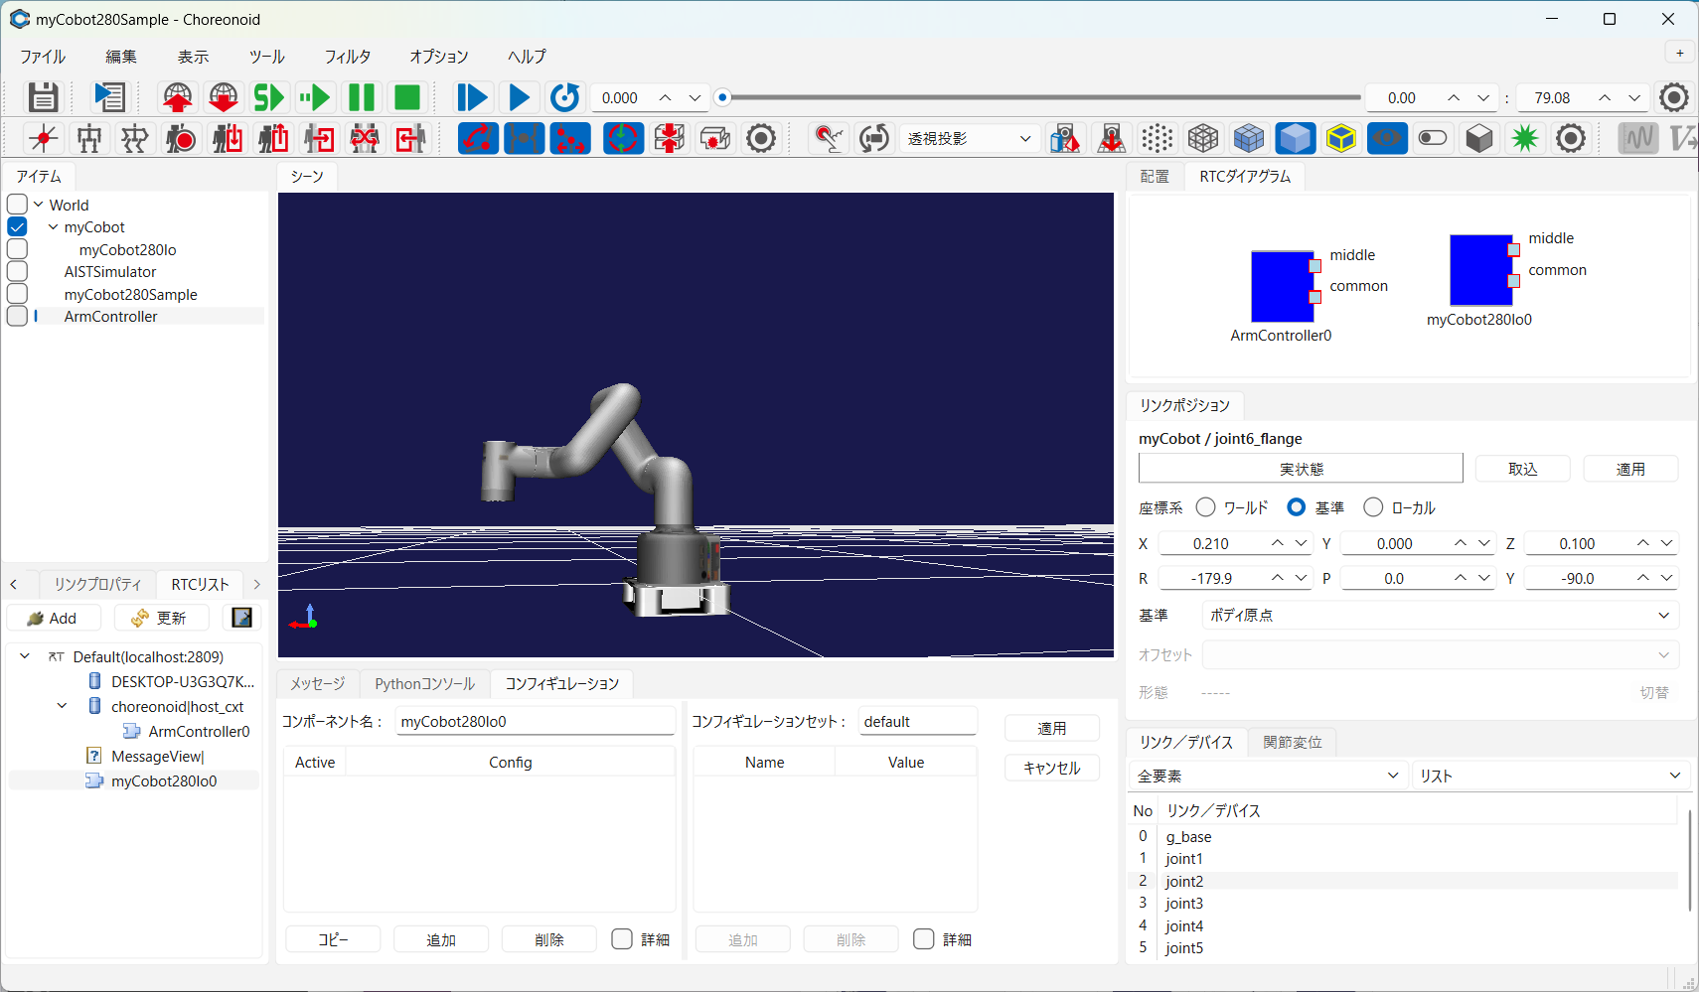
RTシステム構築
③RTCリストのタブを選択して、「更新」ボタンを押すとネームサーバーに登録されたRTCが表示される
④RTCリストの「ArmController0」と「myCobot280Io0」をRTCダイアグラムにドラッグアンドドロップする

Slide 19


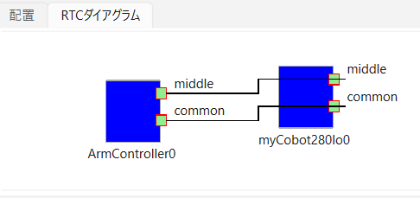
RTシステム構築・シミュレーション開始
⑥以下のボタンでシミュレーションを開始する
⑤RTCダイアグラム上で2つのRTCのmiddleポート同士とcommoポート同士を接続する

Slide 20
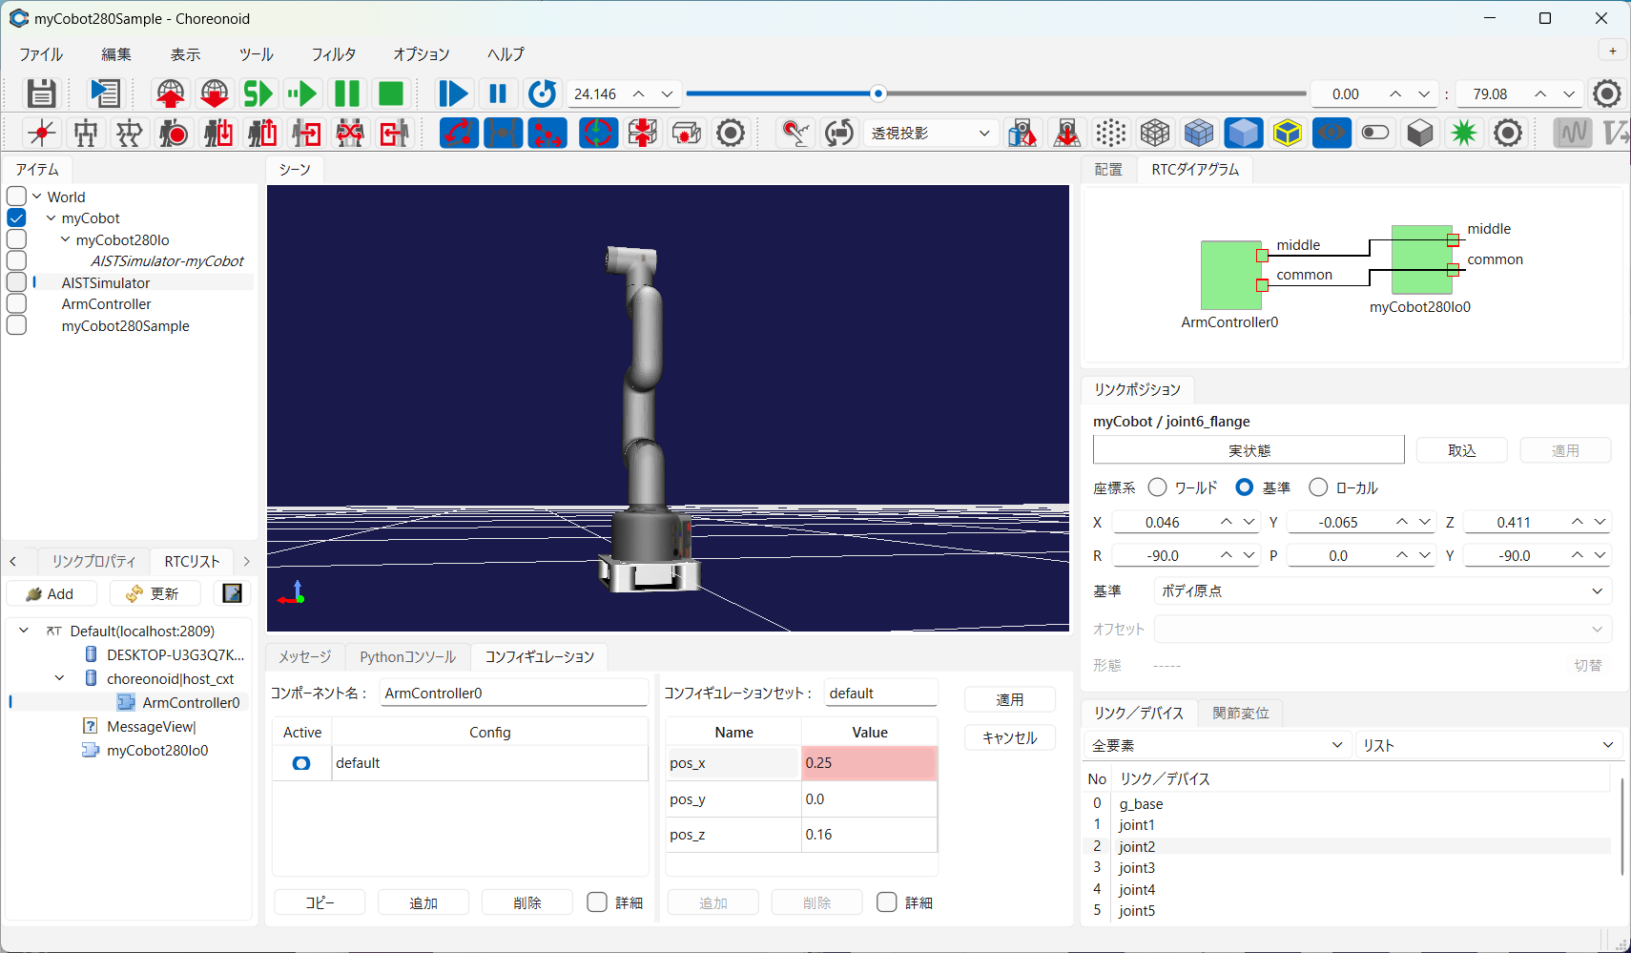

コンフィギュレーションパラメータの操作
⑨動作確認が完了したらシミュレーションを停止する
⑦RTCリストから「ArmController0」を選択する
⑧コンフィギュレーションの画面から各パラメータを変更すると背景が赤く表示される。
変更後、「適用」ボタンを押すとシミュレータ上のmyCobotの制御を開始する

Slide 21
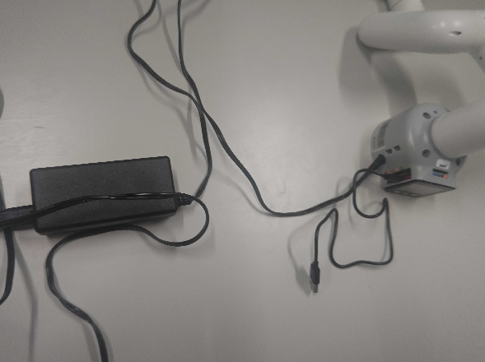
myCobot実機の制御
ArmControllerコンポーネントでmyCobot実機を制御する
myCobotにACアダプタとUSBケーブルを接続する
USBケーブルはノートPCと接続する
ACアダプタ
USBケーブル

Slide 22
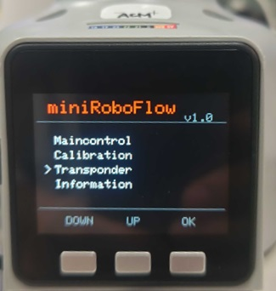
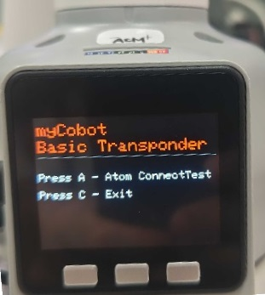
myCobot実機の制御
myCobotの操作画面から、Transponderを選択してmyCobnot Basic Transponderの画面を表示する

Slide 23
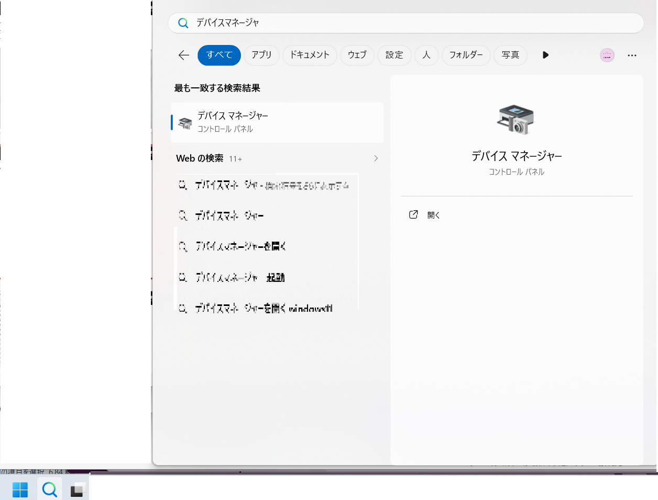
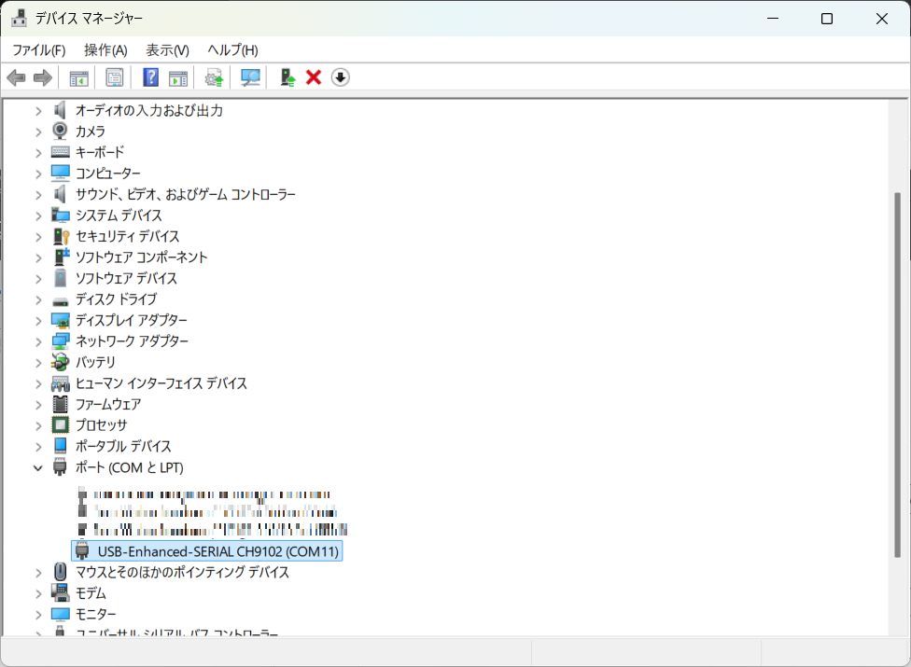
ポート番号の確認
デバイスマネージャでポート番号(COM＊＊)を確認する
デバイスマネージャを検索して起動する
「ポート(COMとLPT)」からCOM**を確認する

Slide 24
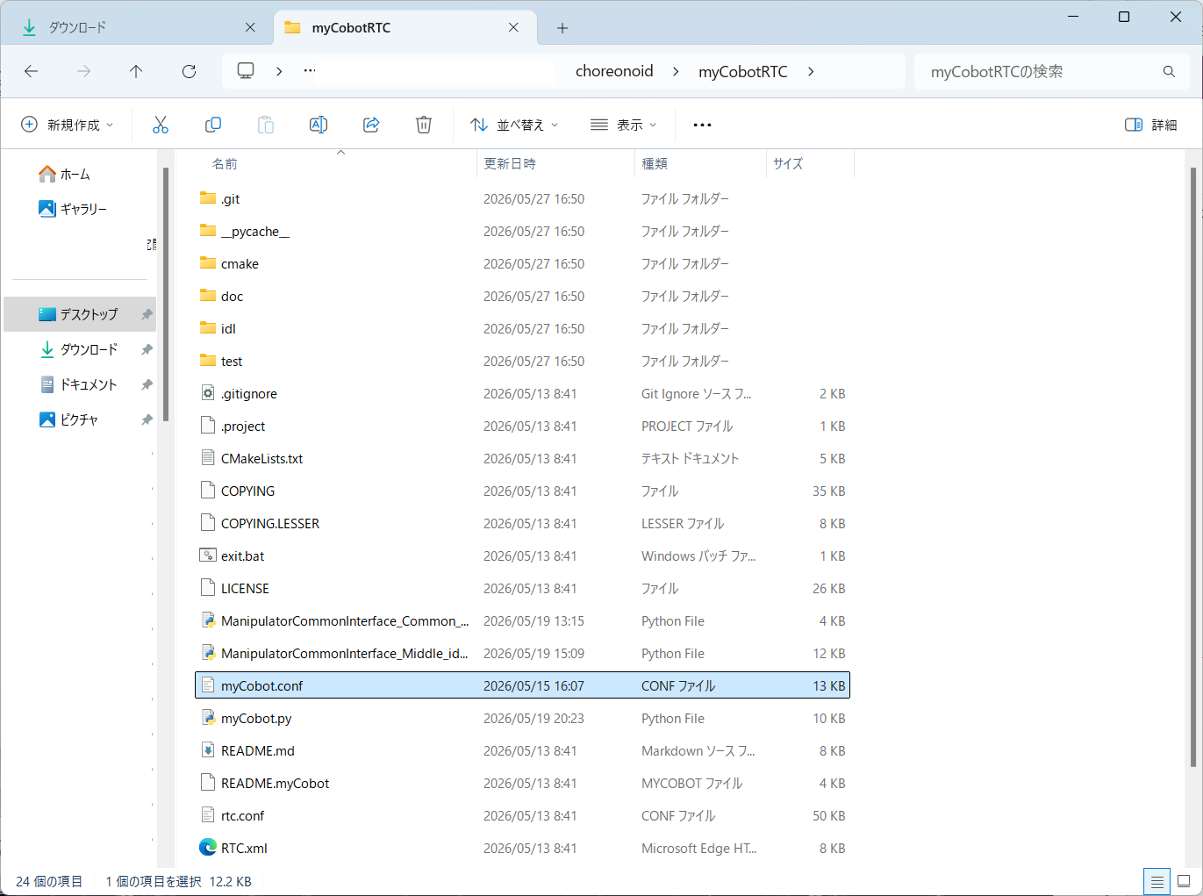
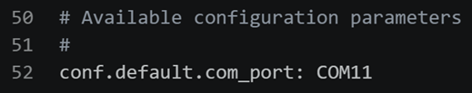
myCobotコンポーネントの起動
ポート番号を指定する
配布資料 (USBメモリ) のchoreonoid\myCobotRTCフォルダのmyCobot.confをメモ帳などで開いて編集する
com_portのコンフィギュレーションパラメータをデバイスマネージャで確認した「COM**」にしてファイルを保存する

Slide 25
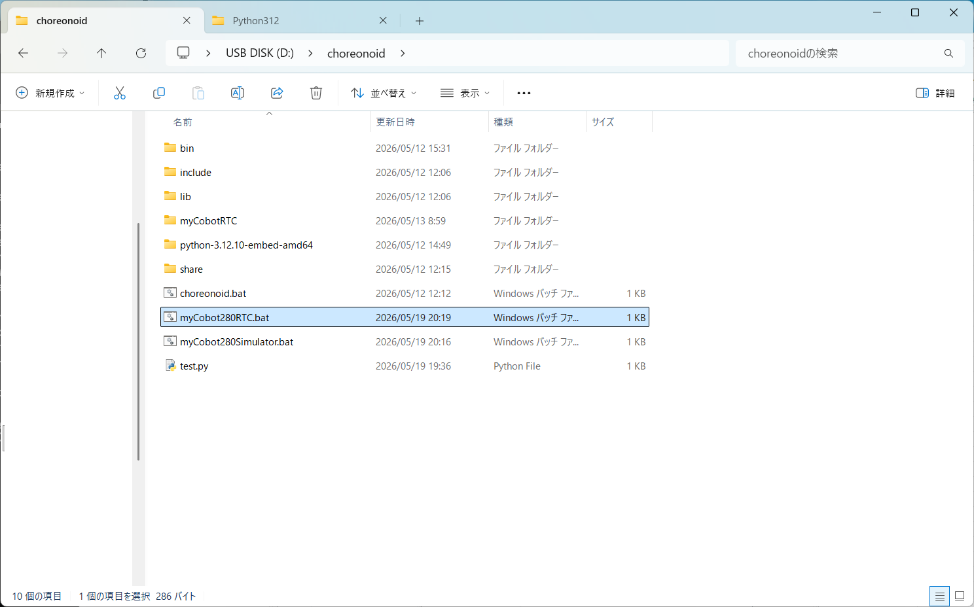
myCobotコンポーネントの起動
myCobotコンポーネントを起動する
Windowsの場合は配布資料 (USBメモリ) のchoreonoidフォルダのmyCobot280RTC.batを実行
Ubuntuの場合は以下のコマンドを実行
python3 myCobot.py

Slide 26
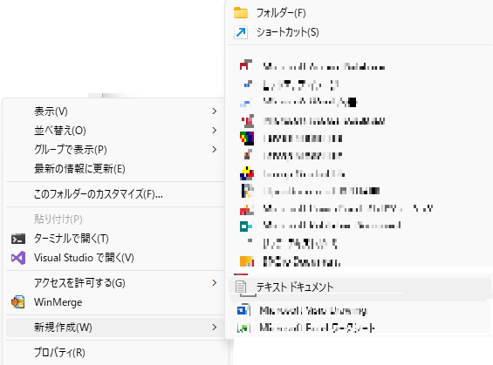
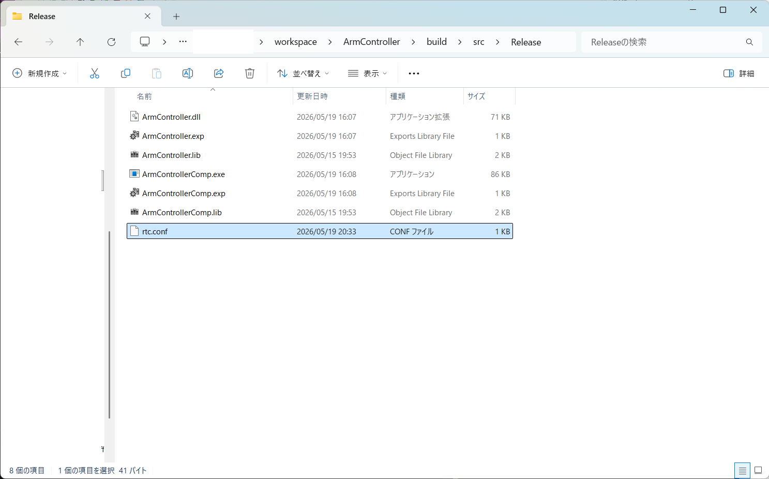
ArmControllerコンポーネントの起動
ArmControllerコンポーネントを起動する
rtc.confというファイルを作成する
ArmControllerComp.exe (Ubuntuの場合はArmControllerComp)を起動する
ArmControllerComp.exeをダブルクリック
ArmControllerComp.exeのフォルダで右クリック→新規作成→テキストドキュメントでrtc.confと言う名前のファイルを作成
rtc.confをメモ帳などで開いて、この1行だけ追加
コマンド終了まで処理が戻らないため、通信がタイムアウトしないように設定する

Slide 27
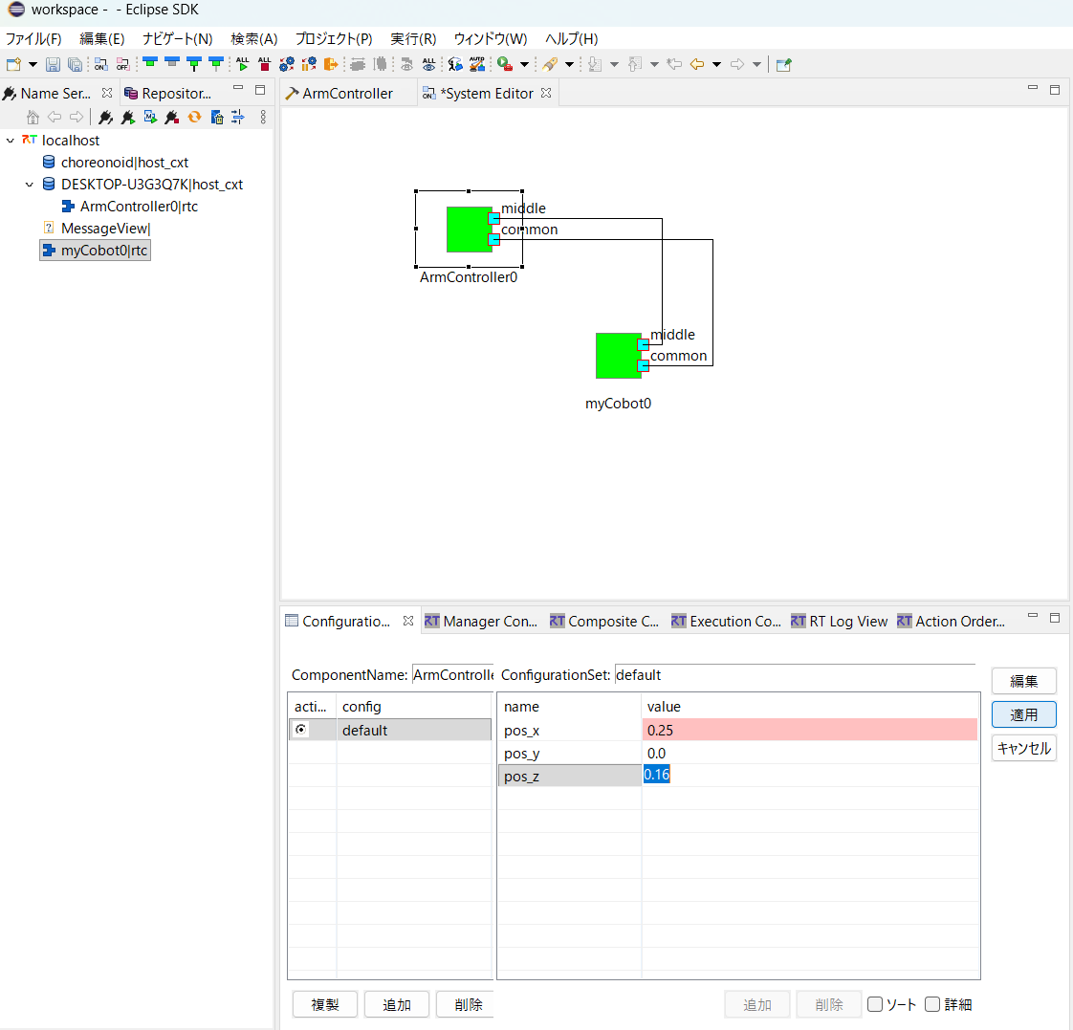
動作確認
②RTCをアクティブ化する
③ArmController0をクリックして選択する
①SystemEditor上でArmController0とmyCobot0のmiddleポート同士、commonポート同士を接続する
④コンフィギュレーションパラメータを変更後、適用ボタンを押す

